Slide 1

BLOC 5 : CONCEVOIR ET DÉPLOYER DES MODÈLES D’APPRENTISSAGE AUTOMATIQUE
Audren CORRÉ

Slide 2
Bloc 5 — C5.1.1
Contexte
Besoin exprimé : « mieux anticiper la demande électrique régionale pour préparer les variations de consommation et les pics »
COMMANDITAIRE
Gestionnaire / opérateur régional
Périmètre : Nouvelle-Aquitaine
Attente : prévision exploitable et maintenable
MÉTHODE D'ANALYSE
Entretien exploratoire
Questionnaire de cadrage
Analyse de l'existant éCO2mix
INFORMATIONS COLLECTÉES
Source 2012–2026
Pas de temps 30 minutes
Cible observable : consommation MW
CONTRAINTES ET POINTS DE VIGILANCE
Données temporelles : pas de split aléatoire et risques de fuites
Outils open-source intégrés localement à un environnement python
Pics de consommation plus difficiles à prédire
Historique long mais incomplet
CONCLUSION INITIALE DE FAISABILITÉ
Données suffisantes, structurées et exploitables
Réponse retenue : construire un modèle de prévision supervisée
Le choix précis de J+1 est justifié ensuite en C5.1.2
RNCP39586 — Bloc 5 — Apprentissage automatique
Notes:
SAS Viya / SAS Enterprise Miner : propriétaire, licence payante, environnement spécifique.
IBM SPSS Modeler : propriétaire, orienté plateforme graphique, licence commerciale.
MATLAB + Statistics and Machine Learning Toolbox : propriétaire, licence requise, environnement MATLAB dédié.
Altair RapidMiner / AI Studio : solution propriétaire, plateforme distincte de ton environnement Python local.
Dataiku DSS : plateforme propriétaire, même si elle permet d’exécuter du Python.
Azure Machine Learning : service cloud propriétaire, coûts d’infrastructure et dépendance Azure.
AWS SageMaker : service cloud propriétaire, dépendance AWS et facturation associée.
Google Vertex AI : plateforme cloud propriétaire, dépendance GCP.

Slide 3
Bloc 5 — C5.1.1
Récupération des données
Données de l’application éCO2mix en open data
Dataset utilisé : Données éCO2mix régionales consolidées et définitives
https://www.data.gouv.fr/datasets/donnees-eco2mix-regionales-consolidees-et-definitives
≈ 3M lignes
données éCO2mix
30 min
granularité temporelle
Régionale
granularité spatiale
Source : 2012–2026 | Modélisation : 2019–2025
RNCP39586 — Bloc 5 — Apprentissage automatique

Slide 4
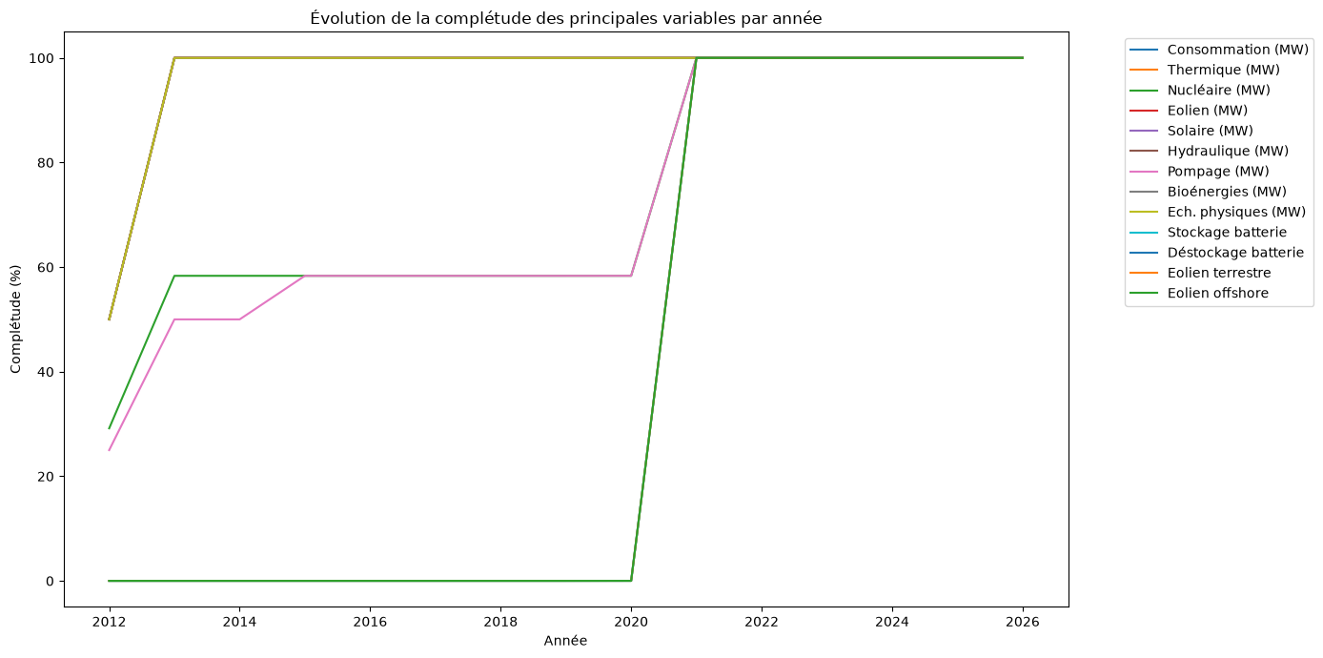
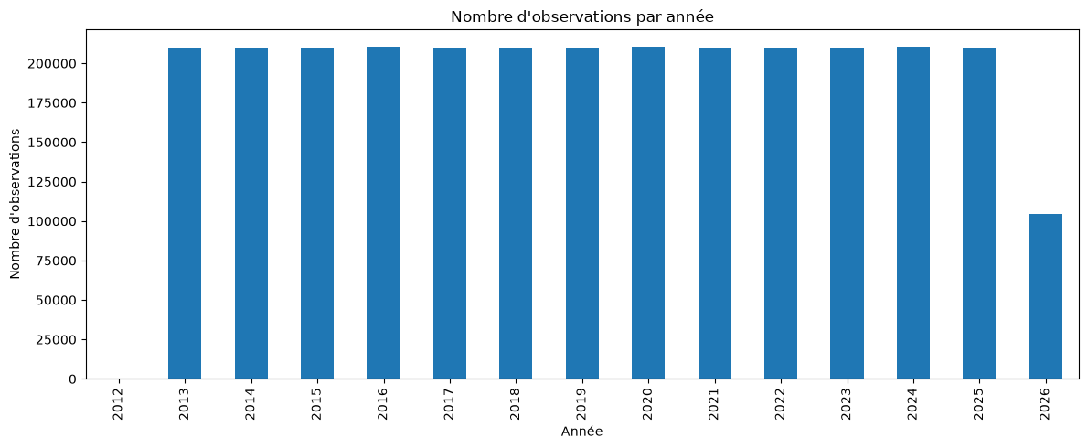
Bloc 5 — C5.1.1
Exploration — vérifier la faisabilité
Volumétrie, fréquence, complétude et saisonnalités avant toute modélisation
Conclusion : projet faisable, avec un volume suffisant et une cible directement observable.
RNCP39586 — Bloc 5 — Apprentissage automatique

Slide 5
Bloc 5 — C5.1.2
Définir la stratégie de résolution
Transformer un besoin métier en problème de Machine Learning
FORMULATION ML
APPROCHE RETENUE
Tâche : régression sur série temporelle
Cible : consommation à t + 24 h
Unité : région × demi-heure
Horizon principal : J+1
Baseline temporelle : demain = aujourd'hui
Validation chronologique
Comparaison de modèles simples et non linéaires
Analyse spécifique des pics
Train
2019–2023
Validation
2024
Test
2025
RNCP39586 — Bloc 5 — Apprentissage automatique

Slide 6
Bloc 5 — C5.1.3
Sélectionner les technologies et les outils
PYTHON / PANDAS
préparation et manipulation des données
SCIKIT-LEARN
modèles, validation, métriques, optimisation
JOBLIB + JSON
sauvegarde modèle + métadonnées
MLFLOW
traçabilité et versioning
PYTEST / GITHUB ACTIONS
tests et intégration continue
RNCP39586 — Bloc 5 — Apprentissage automatique
Notes:
J’ai choisi les outils selon cinq critères : compatibilité avec le problème, coût, simplicité, performance et maintenabilité. Pandas était suffisant pour environ 3 millions de lignes brutes, donc Spark aurait ajouté une complexité inutile. Scikit-learn couvre toute la chaîne dont j’avais besoin : modèles, métriques, validation temporelle et optimisation. J’ai choisi HistGradientBoosting plutôt qu’un framework de deep learning parce que le problème est tabulaire, le volume reste raisonnable et les performances étaient déjà bonnes. Joblib est natif et simple pour sérialiser un modèle sklearn. MLflow apporte la traçabilité et le versioning sans nécessiter une plateforme MLOps complète. Enfin Pytest et GitHub Actions sont légers et suffisants pour automatiser les contrôles.

Slide 7
Bloc 5 — C5.2.1
Préparation — du brut au dataset supervisé
Affinage du cadre
DÉCISIONS DE PRÉPARATION
Filtrage sur la Nouvelle-Aquitaine et les années récentes.
Déduplication des timestamps liés aux changements d’heure.
Suppression de la colonne entièrement vide.
Cible construite sur la consommation observée 24 h plus tard.
Export d’un fichier parquet prêt pour la modélisation.
130 924 lignes
dataset final
27
colonnes finales
2019-01-08
début features
2026-06-29
fin features
4717 MW
Consommation moyenne
RNCP39586 — Bloc 5 — Apprentissage automatique

Slide 8
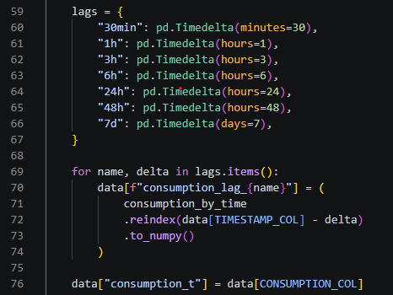
Bloc 5 — C5.2.1
Construire le dataset et les variables
DATASET SUPERVISÉ
FEATURE ENGINEERING
Données régionales éCO2mix
Nouvelle-Aquitaine
Observation : une demi-heure t
Cible : consommation à t + 24 h
Lags : 30 min, 1 h, 24 h, 48 h, 7 j
Moyennes et écarts-types glissants
Différences de consommation
Variables calendaires et cycliques
Cosinus de l’heure et du jour de la semaine pour une meilleure continuité
CONTRÔLES QUALITÉ
Traitement des doublons de changement d’heure
Suppression des colonnes vides
Construction par timestamp pour éviter les décalages
Pas d’information future dans les features
RNCP39586 — Bloc 5 — Apprentissage automatique

Slide 9
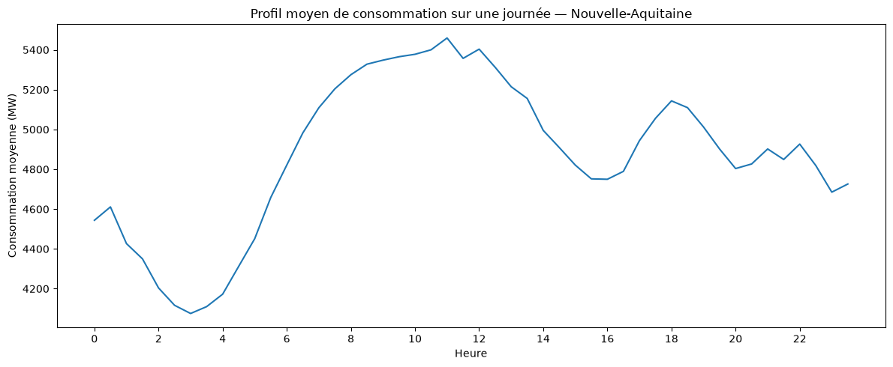
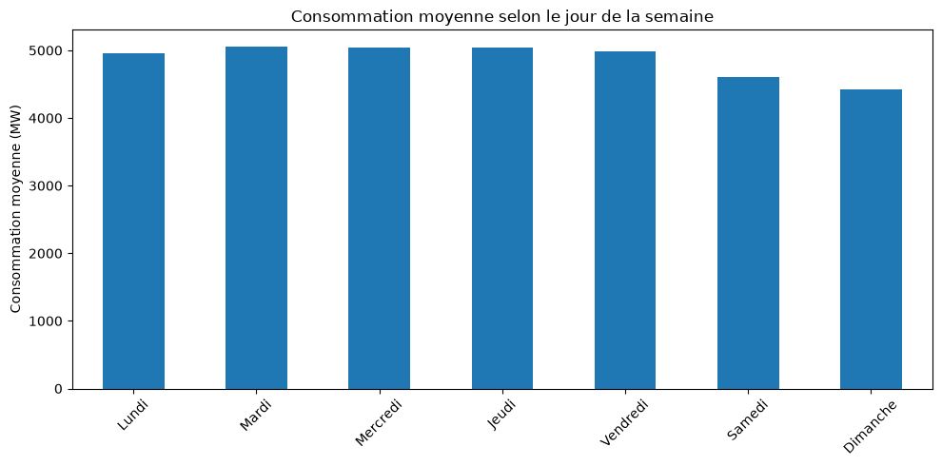
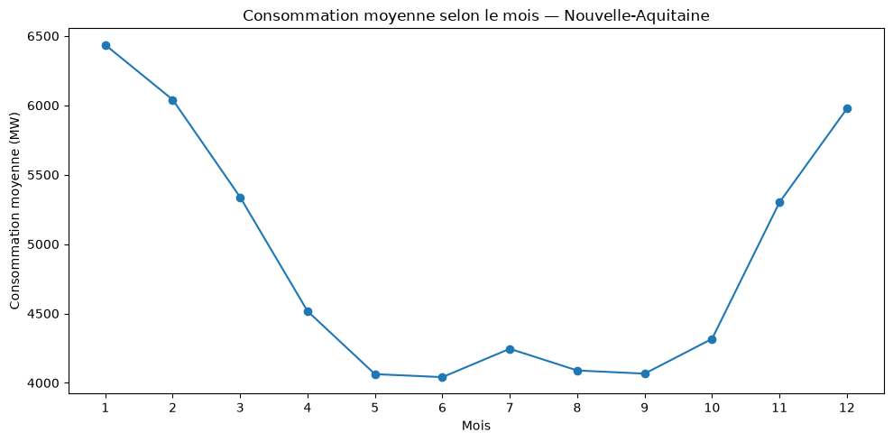
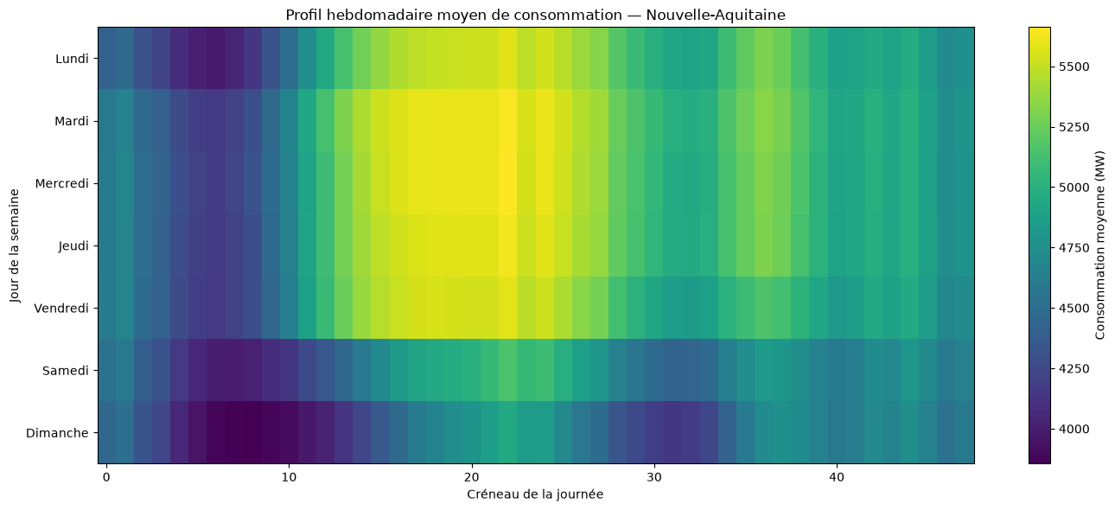
Bloc 5 — C5.2.2
Exploration — identifier les effets temporels
Les graphiques motivent les variables calendaires et les lags
RNCP39586 — Bloc 5 — Apprentissage automatique

Slide 10
Bloc 5 — C5.2.2
Sélectionner les variables utiles
MÉTHODES UTILISÉES
RÉSULTAT
Filtrage métier : exclure les variables non disponibles au moment de la prédiction
Corrélations avec la cible
Permutation importance sur le modèle HGB
27
variables candidates
7
variables retenues
IMPACT SUR LA PERFORMANCE
206,3 MW
HGB toutes variables
MAE
207,5 MW
HGB top 7
MAE
≈0,925
R² conservé
>70%
variables supprimées
4,4 %
MAE vs conso moyenne
RNCP39586 — Bloc 5 — Apprentissage automatique

Slide 11
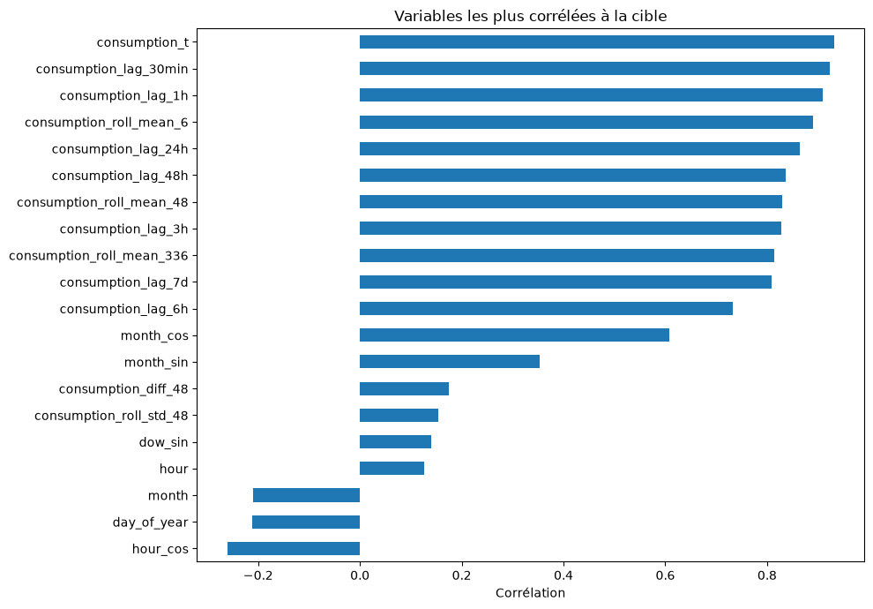
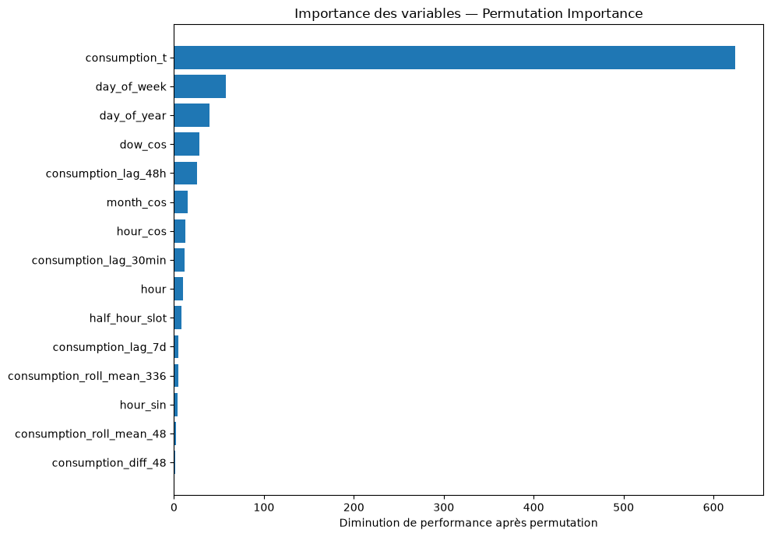
Bloc 5 — C5.2.2
Sélectionner les variables utiles
Corrélation puis permutation importance pour réduire le nombre de variables
Sélection du top 10 en importance pour le moment
Performances du modèle à 10 variable :
RNCP39586 — Bloc 5 — Apprentissage automatique

Slide 12
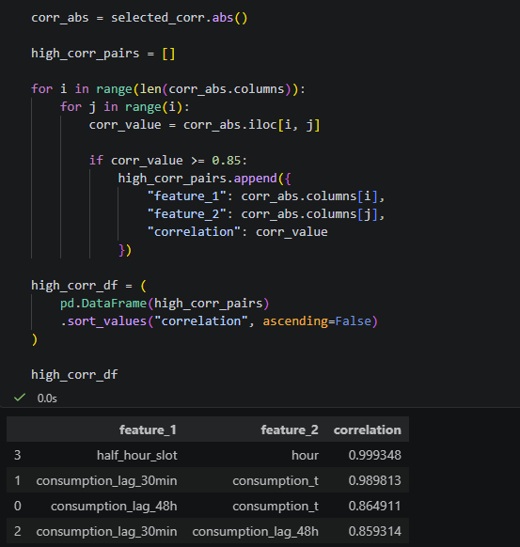
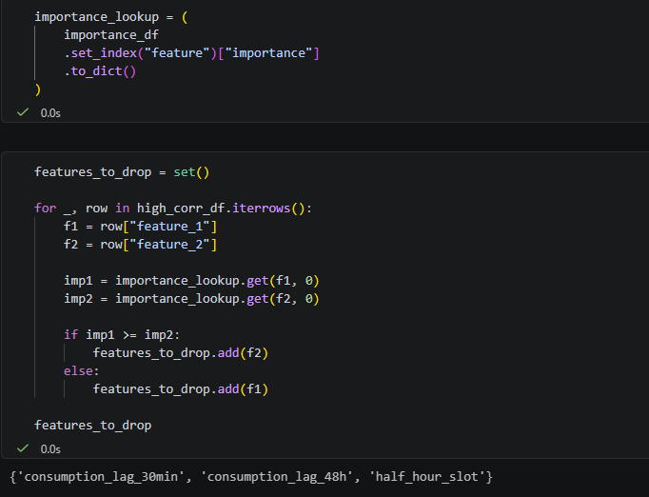
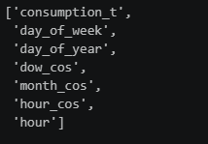
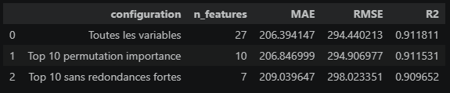
Bloc 5 — C5.2.2
Supprimer la redondance
Vérifier les variables trop redondantes et ne garder que les plus pertinentes
CHECK DE CORRELATION
Passage à 7 variables
Suppression de la consommation de la dernière demie-heure, de la consommation de l’avant-dernier jour et du slot de demie heure (de 0 à 47)
RÉSULTATS FINAUX
RNCP39586 — Bloc 5 — Apprentissage automatique

Slide 13
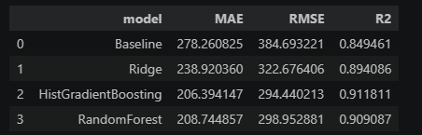
Bloc 5 — C5.2.3
Entraîner et comparer les modèles
MODÈLES COMPARÉS
Baseline temporelle
Ridge Regression
HistGradientBoostingRegressor
Random Forest
POURQUOI HGB ?
VALIDATION
Capte des relations non linéaires
Adapté aux données tabulaires volumineuses
Bon compromis performance / simplicité
Évaluation sur période future
Jeu de test 2025 non utilisé pour les choix
Métriques : MAE, RMSE, R²
RNCP39586 — Bloc 5 — Apprentissage automatique

Slide 14
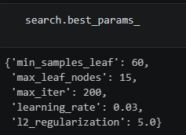

Bloc 5 — C5.2.4
Optimiser les performances du modèle
MÉTHODE
HYPERPARAMÈTRES
RandomizedSearchCV
TimeSeriesSplit avec gap de 48 demi-heures
Optimisation sur la MAE
Recherche limitée pour éviter le sur-ajustement
learning_rate
max_iter
max_leaf_nodes
min_samples_leaf
l2_regularization
≈1.3%
gain du tuning
Le gain d’optimisation est limité : le modèle par défaut était déjà bien adapté.
La vraie amélioration vient surtout du feature engineering et du choix du modèle.
RNCP39586 — Bloc 5 — Apprentissage automatique

Slide 15
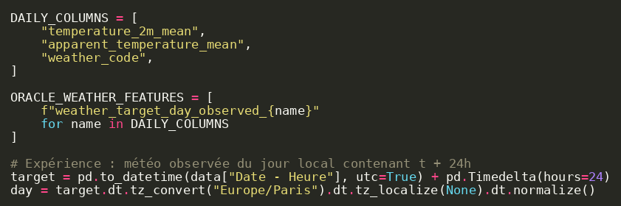
Enrichissement par données météo externes
Bloc 5 — C5.2.4
Tester si la météo explique une part de la consommation non captée par les historiques
SOURCE EXTERNE
Open-Meteo Historical Weather API
Données quotidiennes, sans clé API
Bordeaux, Limoges, La Rochelle, Bayonne, Pau
VARIABLES AJOUTÉES
Température moyenne
Température ressentie moyenne
Code météo WMO
Agrégation régionale par moyenne / mode
CONTRÔLE MÉTHODOLOGIQUE
Météo de la veille : 100 % disponible
Météo du jour cible : test oracle
En production : utiliser la prévision J+1
RNCP39586 — Bloc 5 — Apprentissage automatique

Slide 16
Impact de la météo sur les performances
Bloc 5 — C5.2.4
Comparer le modèle historique/calendaire avec le modèle enrichi par météo
258,9 MW
Baseline J-1
MAE test
207,5 MW
HGB sans météo
MAE test
161,8 MW
HGB + météo cible
MAE test
~22%
Gain météo
vs sans météo
INTERPRÉTATION
La température apporte une information physique absente des seuls historiques.
Elle aide surtout à expliquer les écarts liés au chaud/froid et certains pics.
L'amélioration montre que le modèle initial était limité par l'information disponible, pas seulement par l'algorithme.
POINT DE VIGILANCE
Si la météo du jour cible est observée, elle n'est pas disponible au moment t.
Elle doit être présentée comme une expérience oracle hors production.
En production, on utiliserait la prévision météo J+1 disponible au moment de l'inférence.
RNCP39586 — Bloc 5 — Apprentissage automatique

Slide 17
Bloc 5 — Résultats
Résultats finaux sur le test 2025
258,9 MW
Baseline MAE
161,8 MW
Modèle MAE
≈38%
gain MAE
0,957
R² final
3,43 %
MAE vs conso moyenne
LECTURE MÉTIER
Le modèle améliore nettement une règle naïve simple.
Il suit correctement la dynamique générale de consommation.
Les pics restent plus difficiles : axe d’amélioration identifié.
RNCP39586 — Bloc 5 — Apprentissage automatique

Slide 18
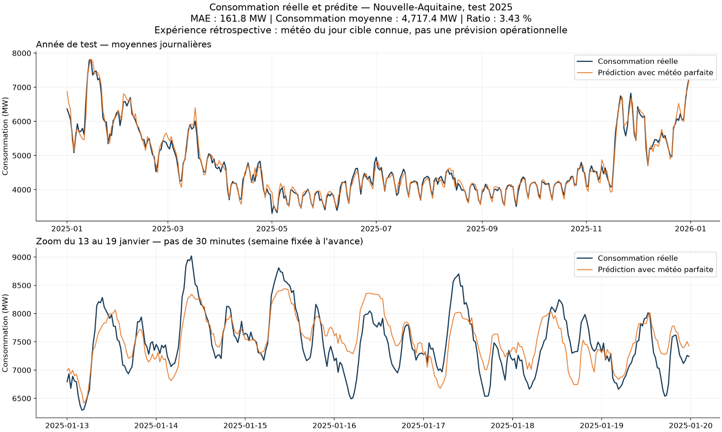
Bloc 5 — Résultats
Résultats finaux sur le test 2025
RNCP39586 — Bloc 5 — Apprentissage automatique

Slide 19
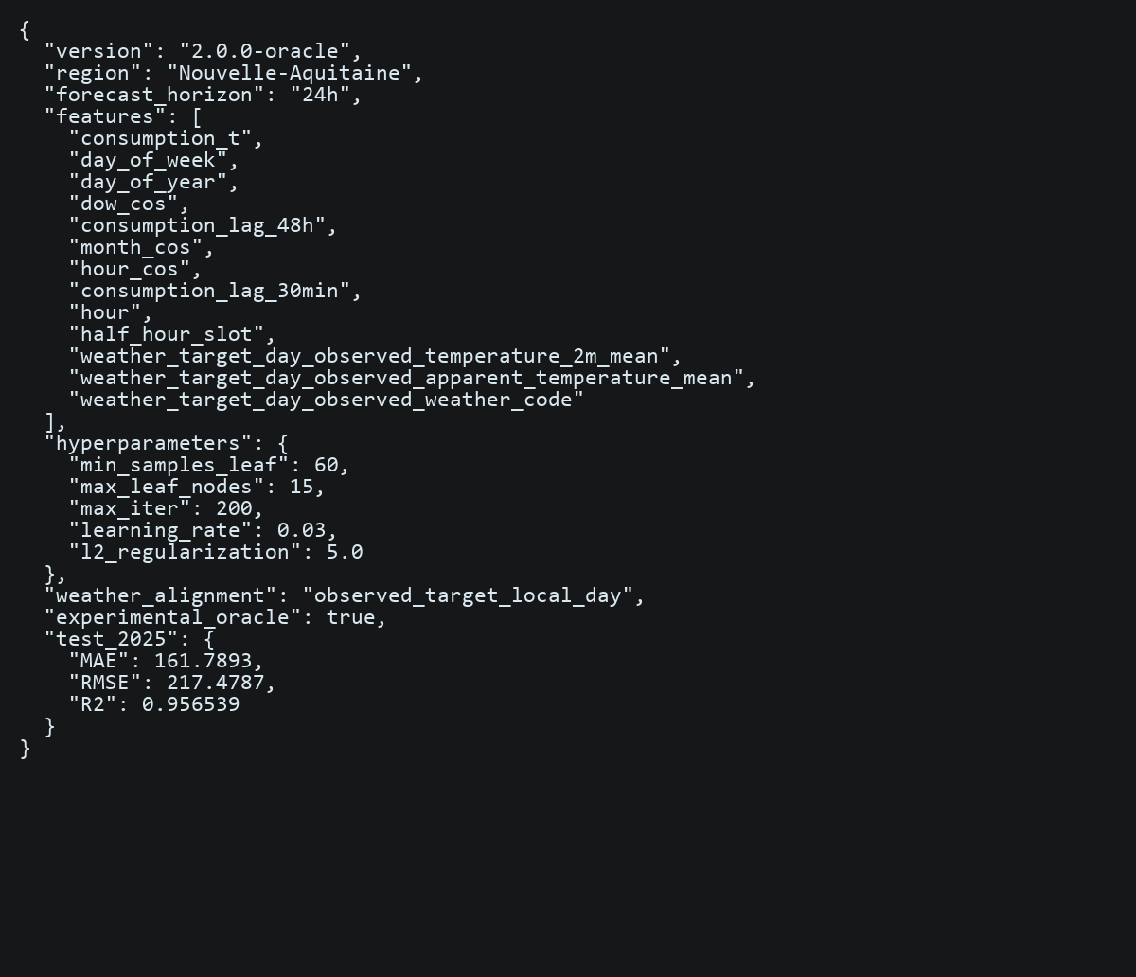
Bloc 5 — C5.3.1
Sauvegarder et réutiliser le modèle
ARTEFACTS
artifacts/oracle_pipeline/model.joblib
artifacts/oracle_pipeline/metadata.json
RÉUTILISATION
MÉTADONNÉES
features.py + weather.py : variables oracle
predict_oracle.py : simulation à H+24
Artefact rechargé et prédiction vérifiée
version : 2.0.0-oracle
13 variables (10 + 3 météo)
hyperparamètres
metrics : validation 2024 / test 2025
experimental_oracle : true
RNCP39586 — Bloc 5 — Apprentissage automatique

Slide 20
Preuve — un modèle sauvegardé et identifiable
Bloc 5 — C5.3.1
ARTEFACTS PRODUITS
CONTRAT DE RÉUTILISATION
model.joblib : estimateur HGB entraîné
metadata.json : version 2.0.0-oracle
13 variables : 10 historiques + 3 météo
Dossier : artifacts/oracle_pipeline/
Horizon : t + 24 h ; région : Nouvelle-Aquitaine
Ordre des variables fourni par le JSON
experimental_oracle : true
Météo observée du jour cible obligatoire
Empreinte SHA-256 du modèle : 4e3841dfa1e7086ced50fb3222d99ea6…
RNCP39586 — Bloc 5 — Apprentissage automatique

Slide 21
Preuve — prédire après rechargement Joblib
Bloc 5 — C5.3.1
SÉQUENCE EXÉCUTÉE
EXEMPLE EXPORTÉ — TEST 2025
1. Sauvegarder avec joblib.dump
2. Recharger avec joblib.load
3. Reconstruire les 13 variables
4. Exécuter model.predict hors notebook
Source : 30/12/2025 à 22:30 UTC
Cible : 31/12/2025 à 22:30 UTC
Prédiction : 7190.88 MW
Réel : 7196.00 MW ; écart : 5.12 MW
Source : prediction_example.json. Exemple de fonctionnement ; la MAE globale reste 161,79 MW.
RNCP39586 — Bloc 5 — Apprentissage automatique

Slide 22
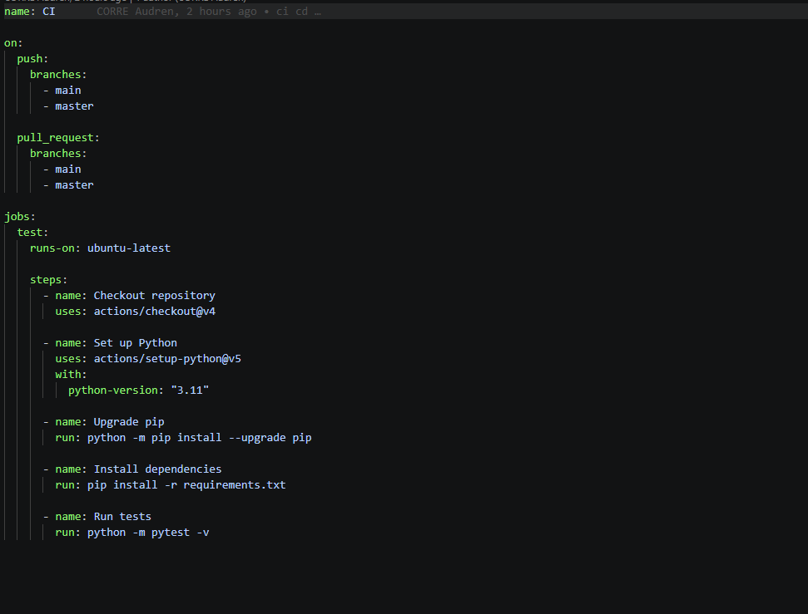
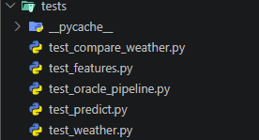
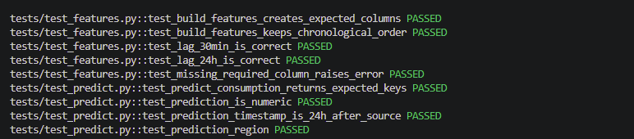
Bloc 5 — C5.3.2
Automatiser les tests et la traçabilité
CI/CD LÉGER
OBJECTIF
Pytest : 22 tests locaux réussis
GitHub Actions : exécution automatique des tests
Météo, H+24, splits et standardisation testés
Assurer que la production ne contienne pas de bug
Faciliter le déploiement d’une nouvelle version
Détecter les régressions du code
RNCP39586 — Bloc 5 — Apprentissage automatique

Slide 23
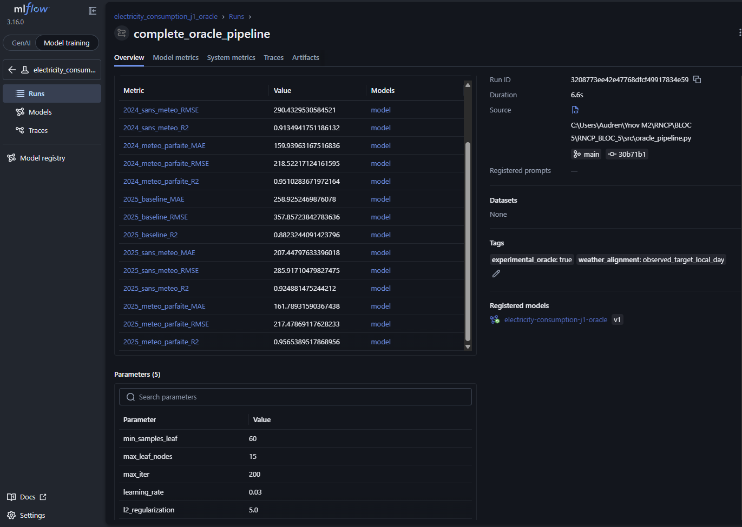
Bloc 5 — C5.3.2
Automatiser les tests et la traçabilité
MLFLOW
Runs d’expérimentation
Paramètres et métriques
Artefacts modèle
Model Registry : candidat / champion
OBJECTIF
Assurer la reproductibilité
Limiter les régressions
Tracer les versions du modèle
RNCP39586 — Bloc 5 — Apprentissage automatique

Slide 24
Preuve — relier le run à la version du modèle
Bloc 5 — C5.3.2
MLFLOW VÉRIFIÉ
ÉLÉMENTS TRAÇABLES
Expérience : electricity_consumption_j1_oracle
Run : complete_oracle_pipeline
Registry : electricity-consumption-j1-oracle
Version enregistrée : 1
Hyperparamètres et métriques 2024 / 2025
Modèle + métadonnées JSON
Prédictions, valeurs réelles et exemple exportés
Aucun alias champion défini à ce jour
Run ID : 3208773ee42e47768dfcf49917834e59
RNCP39586 — Bloc 5 — Apprentissage automatique

Slide 25
Sélection — meilleur modèle expérimental
Bloc 5 — C5.3.2
VALIDATION 2024 — COMPARAISON
CONFIRMATION SUR LE TEST 2025
Même jeu de lignes et mêmes hyperparamètres
Baseline : MAE 277,44 MW
HGB sans météo : MAE 205,64 MW
HGB météo parfaite : MAE 159,94 MW
HGB sans météo : MAE 207,45 MW
HGB météo parfaite : MAE 161,79 MW
Gain : 22 % de MAE ; R² : 0,957
Choix expérimental : HGB météo parfaite
Sélection sur validation ; test 2025 de confirmation. Ce choix ne constitue pas une promotion en production.
RNCP39586 — Bloc 5 — Apprentissage automatique

Slide 26
Bloc 5 — C5.3.3
Suivre la performance en production
HISTORISATION
MÉTRIQUES RECALCULÉES
timestamp source
timestamp prédit
prédiction MW
valeur réelle quand disponible
version du modèle
MAE
RMSE
R²
fenêtre récente de prédictions
> +20%
alerte si MAE
Le monitoring réalisé sur MLFlow compare la performance récente à la MAE de référence du modèle.
Une alerte indique une possible dégradation nécessitant analyse ou réentraînement.
Erreurs exportées dans predictions_2025.csv
RNCP39586 — Bloc 5 — Apprentissage automatique

Slide 27
Preuve — mesurer les erreurs et fixer une alerte
Bloc 5 — C5.3.3
RÉSULTATS SUR 17 511 OBSERVATIONS
RÈGLE DU PROTOTYPE DE MONITORING
Consommation moyenne : 4 717,35 MW
MAE : 161,79 MW ; RMSE : 217,48 MW
MAE / moyenne : 3,43 % (pas la MAPE)
Source : predictions_2025.csv et error_scale.json
Comparer la MAE récente à la référence
Fenêtre par défaut : 500 prédictions évaluées
Seuil proposé : référence × 1,20
Avec 161,79 MW : alerte au-delà de 194,15 MW
monitoring.py implémente la règle ; son application continue au modèle oracle n’est pas automatisée.
RNCP39586 — Bloc 5 — Apprentissage automatique

Slide 28
Bloc 5 — C5.3.4
Collecter, historiser et réentraîner
Nouvelles
données
Monitoring
Réentraînement
Modèle
candidat
MLflow
Registry
Promotion
possible
PRINCIPE
Les prédictions et valeurs réelles alimentent l’historique.
Un modèle candidat est réentraîné sur données récentes.
La promotion n’est envisagée qu’après comparaison avec le champion.
Données rafraîchies quotidiennement et check hebdomadaire pour vérifier si un drift est en train de se créer.
RNCP39586 — Bloc 5 — Apprentissage automatique

Slide 29
Champion / challenger — décision de promotion
Bloc 5 — C5.3.4
CRITÈRES À SATISFAIRE
DÉCISION ET TRAÇABILITÉ
Comparer candidat et référence sur les mêmes dates
Réduire la MAE et contrôler RMSE / pics
Vérifier schéma, tests et rechargement
Vérifier la disponibilité des entrées à l’instant t
Oracle : meilleur résultat expérimental
Météo future observée : non disponible à t
Pas de promotion comme champion opérationnel
Après validation : alias champion + retour arrière
Processus proposé : conserver la version précédente et tracer le motif de promotion. Aucun alias n’a été modifié.
RNCP39586 — Bloc 5 — Apprentissage automatique

Slide 30
Bloc 5 — Conclusion
Bilan et perspectives
BILAN
LIMITES
Chaîne H+24 avec météo parfaite
MAE : −38 % vs baseline ; −22 % vs HGB
MAE 161,8 MW ; 3,43 % de la conso moyenne
Chaîne ML traçable : modèle, métriques, tests, monitoring
Performance plus faible pendant les pics
Météo intégrée en expérimentation ; jours fériés non intégrés
Oracle rétrospectif ; production à adapter
PERSPECTIVES
Remplacer l'oracle météo par des prévisions archivées à J+1
Déployer une API de prédiction
Automatiser davantage la promotion des modèles
Surveiller le data drift
Découper la prédiction en prédisant un tableau de types d’énergies consommées à J+1 dans chaque région
RNCP39586 — Bloc 5 — Apprentissage automatique

